Slide 1
14 лекция. Основные сведения и методы съемки с БПЛА
ҚАЗАҚСТАН РЕСПУБЛИКАСЫ БІЛІМ ЖӘНЕ ҒЫЛЫМ МИНИСТРЛІГІ
Сәтбаев Университеті
Ө.А.Байқоңыров атындағы Тау-кен металлургия институты
«Маркшейдерлік іс және геодезия» кафедрасы
7M07306 Геопространственная цифровая инженерия
MAP7012 «Инновационные методы инженерно-геодезических работ»
преподаватель: Phd, ассоц.проф. Кожаев Ж.Т.
Алматы 2022

Slide 2
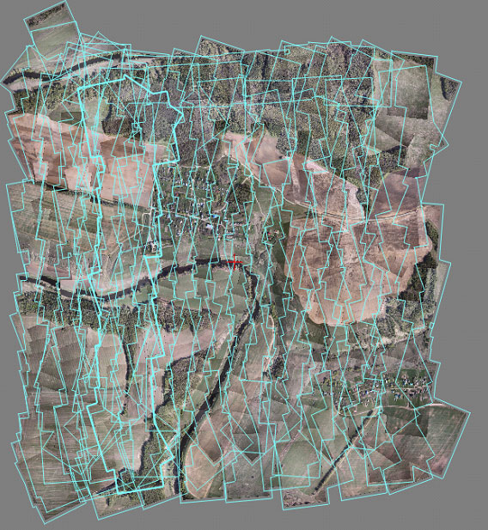
Примеры фотограмметрической обработки данных аэросъемки с БПЛА
Рассмотрим несколько примеров обработки аэросъемки с БПЛА. Во всех примерах для обработки использовалась ЦФС PHOTOMOD.
В Данном блоке аэросъемки был обработан в автоматическом режиме по упрощенной схеме, без уравнивания и использования опорных точек. Привязка осуществлялась по центрам проекции, трансформирование снимков проводилось сразу в программе PHOTOMOD GeoMosaic без учета рельефа. При уравнивании три из измеренных опорных точек считается контрольными. Среднеквадратическая ошибка уравнивания составила по опорным точкам 15 см, 16 см, 12 см, по контрольным точкам 23 см, 29 см и 57 см. Расхождения на связующих точках составили 8 см, 14 см и 69 см. Общий вид блока представлен на следующем рисунке.
Рис. 5. Общий вид «блока 1» Рис. 5. Общий вид «блока 1»

Slide 3
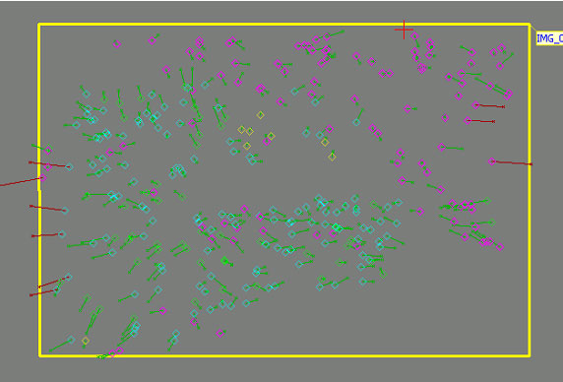
В процессе уравнивания бывает, что координаты центров проекций из телеметрической информации содержат систематическую ошибку, главная из компонент которой составляет 10,5 метра по высоте Z. Среднеквадратические ошибки на центрах проекции после вычитания систематической ошибки составляет 84 см, 239 см и 75 см. Существенно большая ошибка по Y (вдоль полета), скорее всего, связана с неточным определением моментов съемки в телеметрии. Большие ошибки по Z на связующих точках возможно связаны с неточной калибровкой камеры и с накопленной ошибкой при съемке камерой с щелевым затвором. Наибольшие ошибки на связующих точках наблюдаются на краях и в углах снимков.
Рис. 6. Величины ошибок на связующих точках

Slide 4
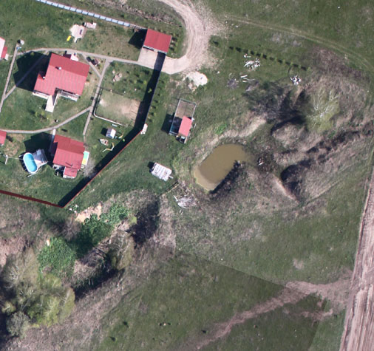
Дальнейшая обработка блока по стандартной схеме. Построение рельефа в автоматическом режиме и сделано ортотранформирование с учетом построенного рельефа. Фрагмент построенного ортофото приведен на следующем рисунке. При построении этого фрагмента специально не включалась функция выравнивания яркости для демонстрации совпадения контуров соседних снимков.
Рис. 7. Фрагмент ортофотоплана без выравнивания яркости

Slide 5
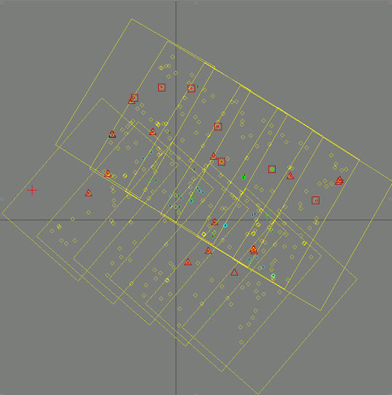
Съемка выполнялась с высоты около 900 м над средней плоскостью снимаемой местности с борта БПЛА Птеро цифровой фотокомерой Canon EOS 5D. Камера была предварительно откалибрована. Для оценки качества материалов использовался фрагмент блока, состоящий из 2-х маршрутов по 6 снимков в каждом. В качестве опорных использовались 14 точек, плановые координаты XY которых были сняты с планов масштаба 1:1000, а высота Z определялась по материалам воздушного лазерного сканирования, выполненного с точностью около 20-30 см. После фотограмметрического уравнивания среднеквадратические погрешности координат на опорных точках составили по X, Y и Z соответственно 20 см, 21 см и 50 см. Среднеквадратические погрешности координат связующих точек составили 6 см, 6 см, 15 см. Размер пиксела на местности для этого блока GSD составляет около 12 см. Общая схема блока показана на следующем рисунке.
Рис. 8. Схема «блока 2» с опорными и связующими точками

Slide 6
Выводы
Использование БПЛА в качестве аэросъемочной платформы имеет большие перспективы при съемке небольших по протяженности площадных объектов и при съемке линейных объектов.
Данные с БПЛА позволяют получать качественные картографические материалы (пространственные данные) при следующих условиях:
выполнении определенных (вполне посильных) требований к съемочной аппаратуре и процессу съемки (гарантия достаточности перекрытий);
строгой фотограмметрической обработке. Точность при этом возрастает в десятки раз и может составлять около GSD, как и для обычной аэросъемки и космических снимков.
Использовать на БПЛА калиброванные камеры.
Производить съемку с выдержкой не длиннее 1/250с.
Использовать объективы с фиксированным фокусным расстоянием. Если это невозможно, следует фиксировать увеличение (Zoom).
Съемка должна производиться с фокусировкой на бесконечность и с отключенным режимом автофокусировки.
Проектировать съемку с увеличенными перекрытиями (80% вдоль, 40% поперек маршрута).
Желательно использовать камеры с центральным затвором.
Желательно использовать двухдиапазонные GPS приемники на борту и дифференциальный режим измерений.
Желательно использование на борту IMU, пусть и не имеющего высокой точности.

Slide 7
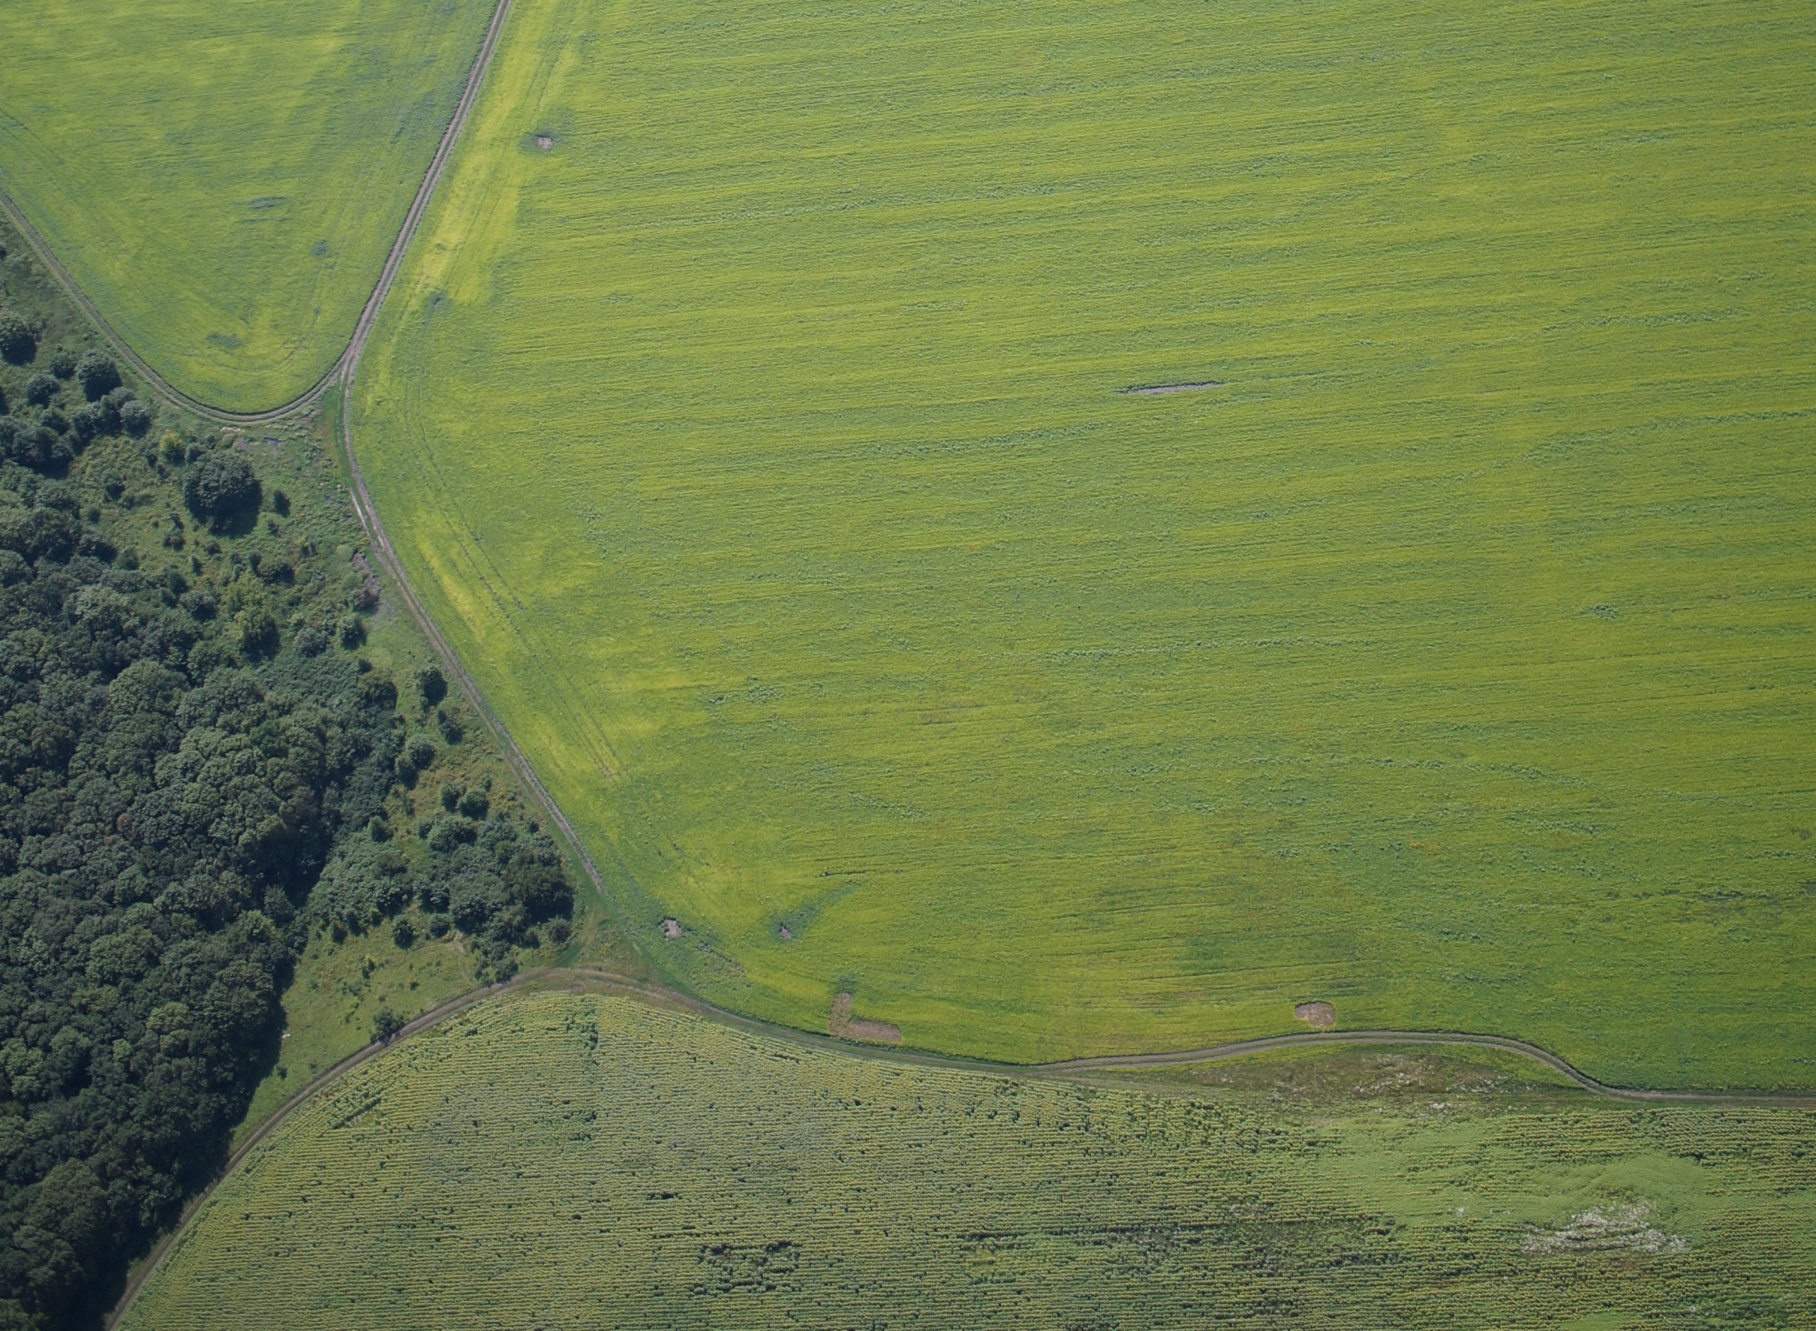
Благодарим за внимание!
г. Алматы, ул. Сатпаева, д. 22
Телефон: +7 777 273 3435
www.kozhaev_zh@mail.ru

